Slide 1


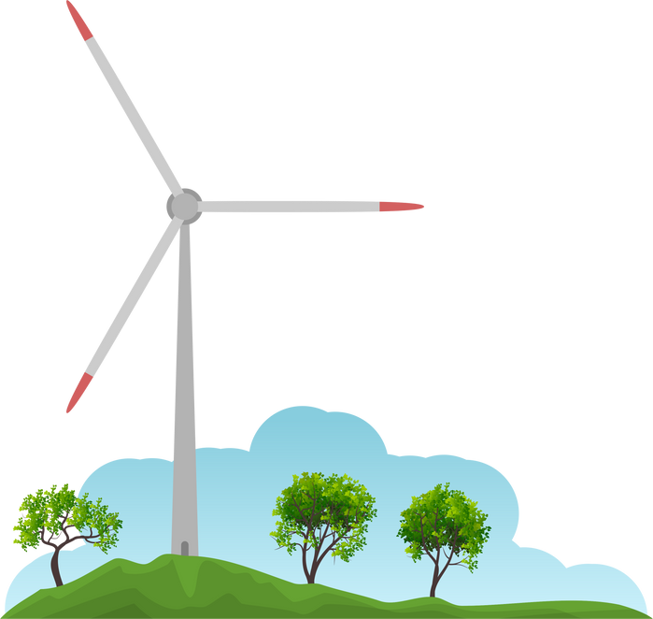
風力発電とは
風の運動エネルギーを電気エネルギーに変換
する発電方式

Slide 2
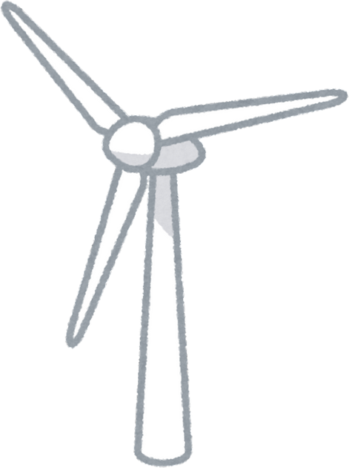
風力発電のしくみ
1. 風車のブレードが風を受けて回転
2. 回転運動が増速され、発電機に伝わる
3. 発電機で電気を作り出す
流体のエネルギーを回転エネルギーに変換する機械をタービンという

Slide 3
風車の種類
風力発電機（風力タービン）のことを風車という
1. 水平軸風車
  回転軸が地面と平行（水平）になっている
  3枚ブレード、プロペラ型が一般的
  風力発電所で用いられている
2. 垂直軸風車
  回転軸が地面に対して垂直
  大型化、高度を高くするのが難しい
  街灯用など小規模利用が多い

Slide 4
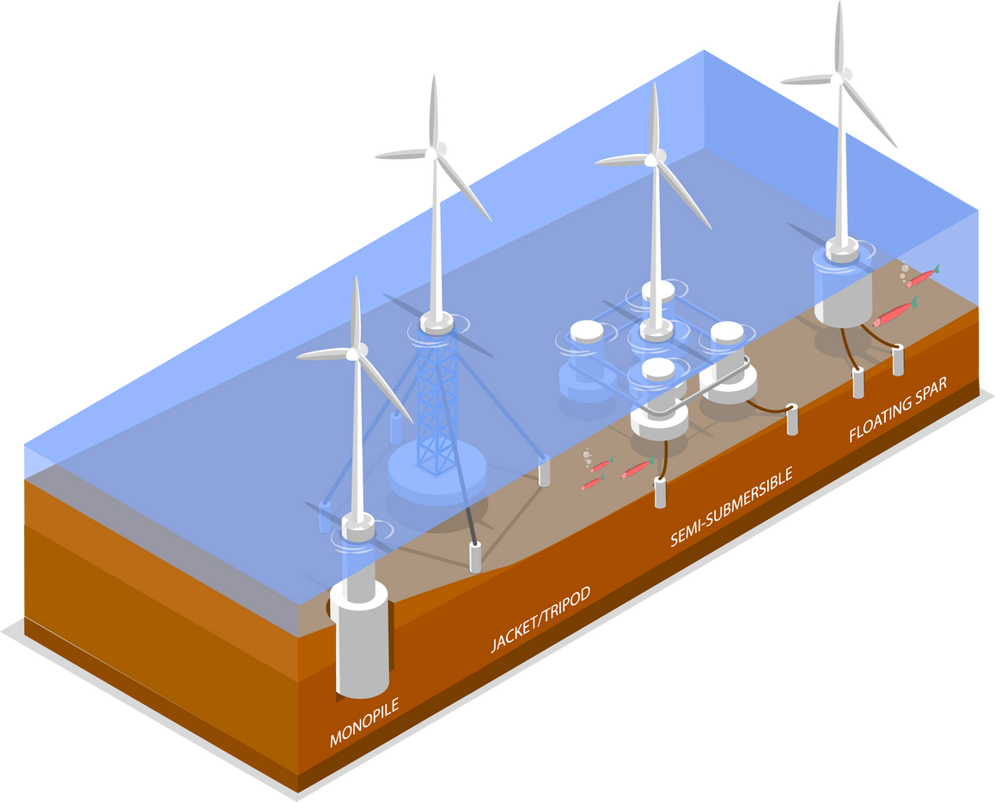
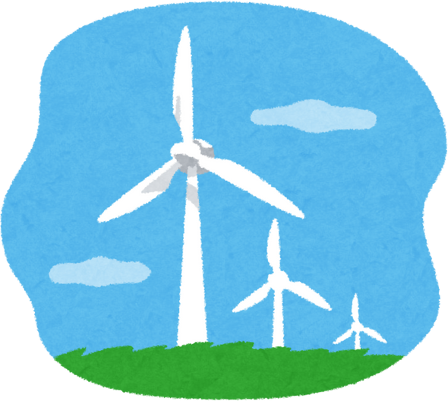
風力発電の種類
・陸上風力発電： 山や平地など陸地に設置する。地形の影響を
受ける。洋上と比べてメンテナンスがしやすい。
・洋上風力発電： 海の上に設置する。陸より風が安定して吹き
発電効率がよい。海底に杭などの基礎構造物を設置する「着床
式」と、浮体の上に設置する「浮体式」がある。

Slide 5
主な構成要素
・ブレード：空気力学的に設計された回転部分
・ナセル：増速機、発電機が収められている部分
・タワー：高くすることで、風を効率的に受けるための支柱
ブレード
ナセル
タワー

Slide 6


発電効率と風速の関係
・発電量は風速の3乗に比例する
・風速が倍になると、発電量は約8倍になる

Slide 7



風力発電の長所
・CO2を排出しないクリーンなエネルギー
・燃料費がかからない
・資源が枯渇せず、持続可能なエネルギー

Slide 8
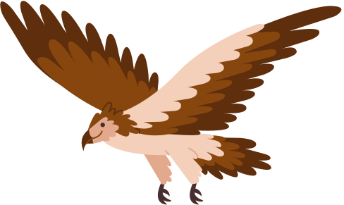


風力発電の課題
・風が弱いと発電できない
・風が変動するので、発電する量も変動する
・騒音、景観、鳥類への影響など環境への配慮が必要

Slide 9

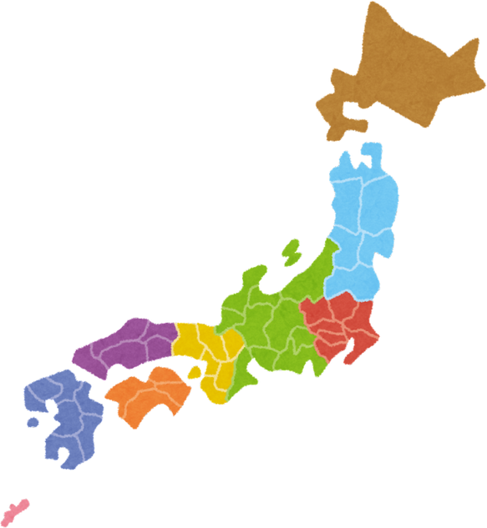
日本の風力発電
・北海道や東北地方、九州地方など、風が強い地域で導入量が
多い
・洋上風力は将来の主力電源として注目されている

Slide 10

世界の風力発電
・中国・アメリカ・ドイツなどの導入量が多い
・世界全体で再生可能エネルギーの中で大きな割合を占める

Slide 11


風力発電の未来
・技術が進歩して、より効率的になってきている
・燃料を外国から輸入しなくてよいので、安定的に、かつ、安心
して使えるエネルギーとして、重要性が増している
・地球環境を守るために、必要性が更に見込まれている

Slide 12

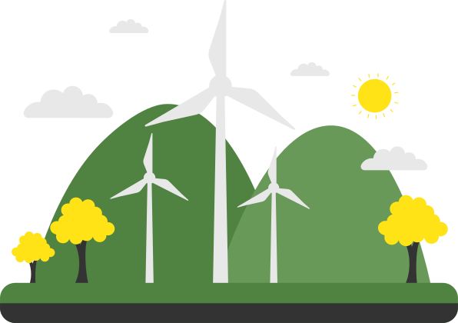
まとめ
・風力発電は持続可能な社会に不可欠な技術
・未来の地球を守る大切な方法のひとつ

